Slide 1
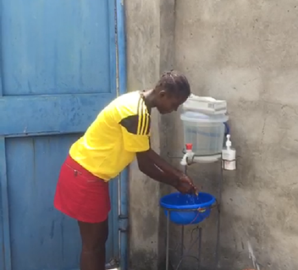
16 Juin 2020
Célébration de la journée internationale de l’Enfant Africain
Quinzaine de l’Enfant centrée sur les interventions du REEJER et ses partenaires en période d’urgence covid-19 (mars au mai 2020)

Slide 2
INTRODUCTION
Depuis que le pays fait face à la crise sanitaire de la covid-19 comme partout ailleurs, le REEJER a également restructuré son fonctionnement pour mieux mener ses actions en cette période d’urgence. Sur ce , ce travail présente de façon succincte des interventions du REEJER sur terrain avec l’appui de ses différents partenaires ( AFD, Apprentis d’Auteuil , Médecins du Monde , Affaires Mondiales Canada, Engender health).

Slide 3
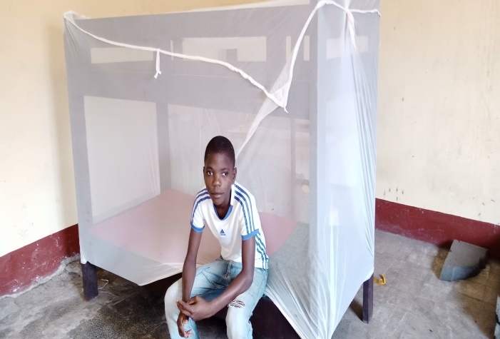
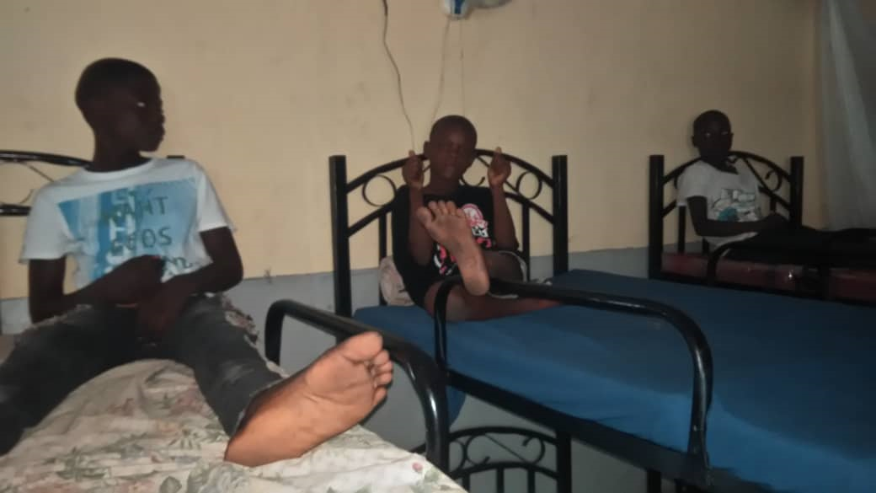
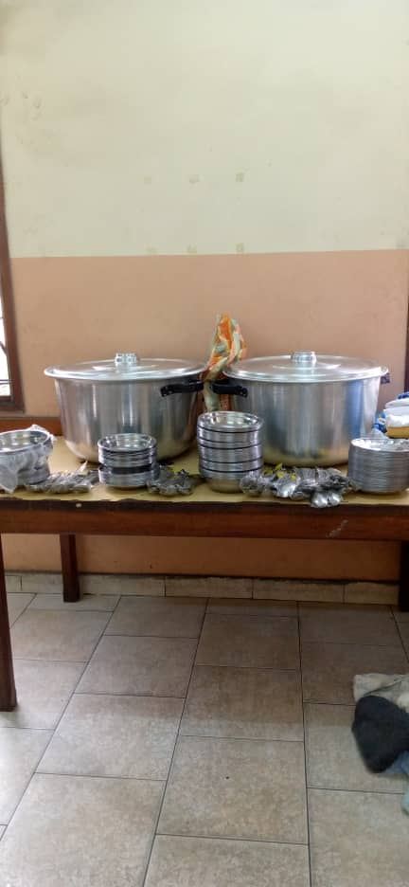
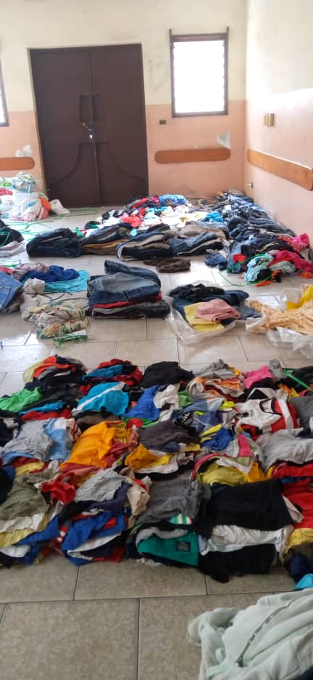
ALIMENTATION ET HEBERGEMENT
Plus 2112 enfants en situation difficile dont 903 filles sont hébergés et nourris dans les structures membres du REEJER durant cette période de confinement.

Slide 4
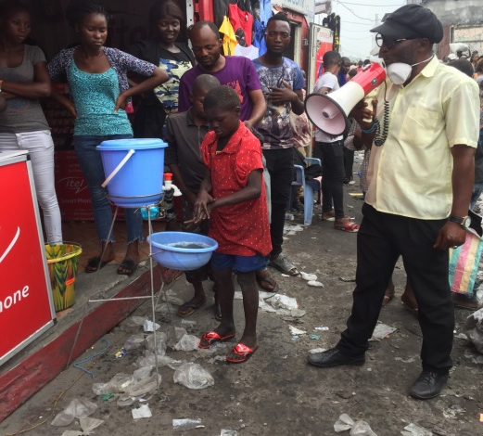
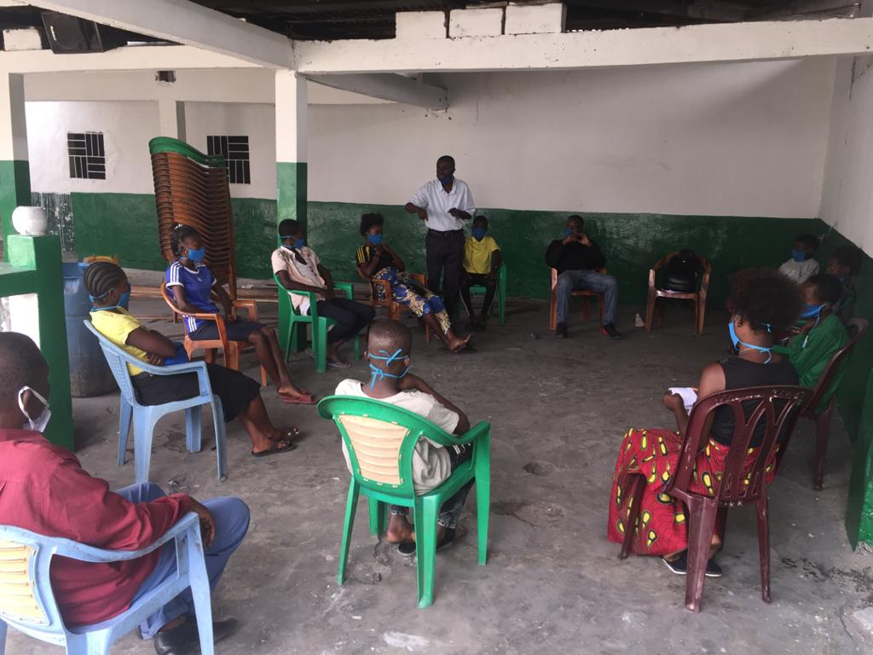
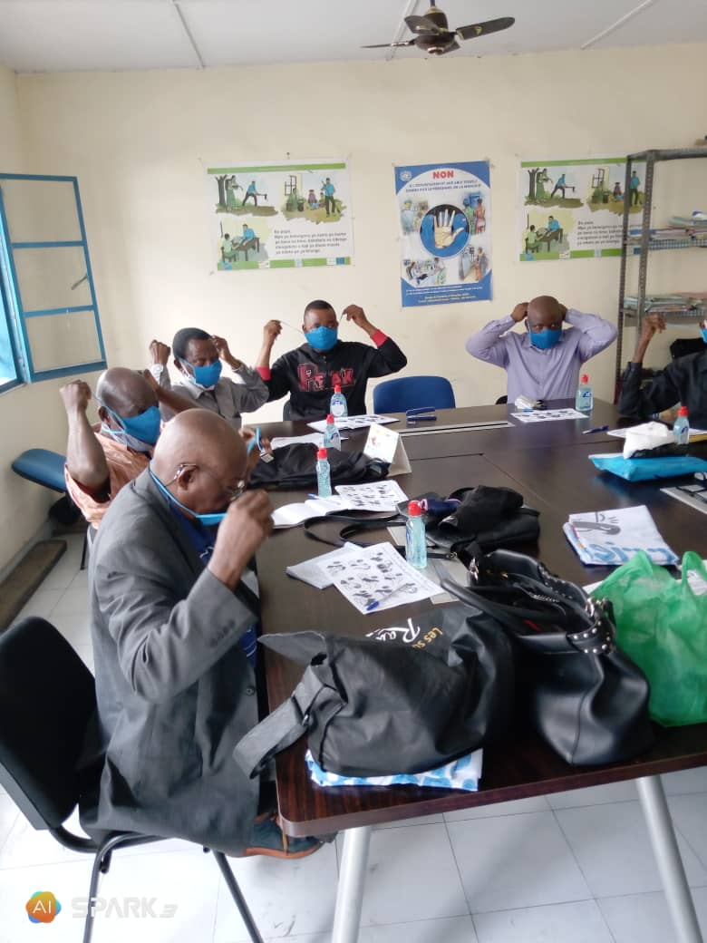
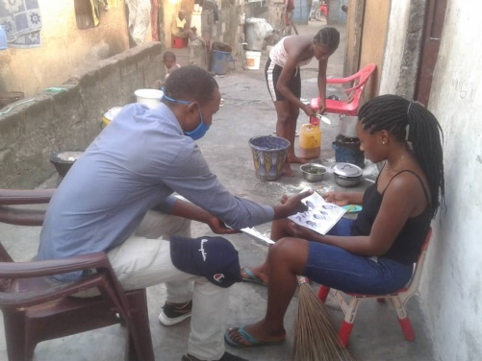
SENSIBILISATION
Plus de 5614 enfants et jeunes ont été sensibilisé sur la lutte contre la covid- 19 et les gestes barrières dans clubs des jeunes, dans les structures, dans les sites des enfants de la rue
50 volontaires communautaires formés pour sensibiliser la communauté
Plus 845 personnes dont 360 femmes ont été touchés lors de la campagne de sensibilisation sur la lutte contre la covid-19 à travers les actions de porte à porte des volontaires communautaires formés.

Slide 5
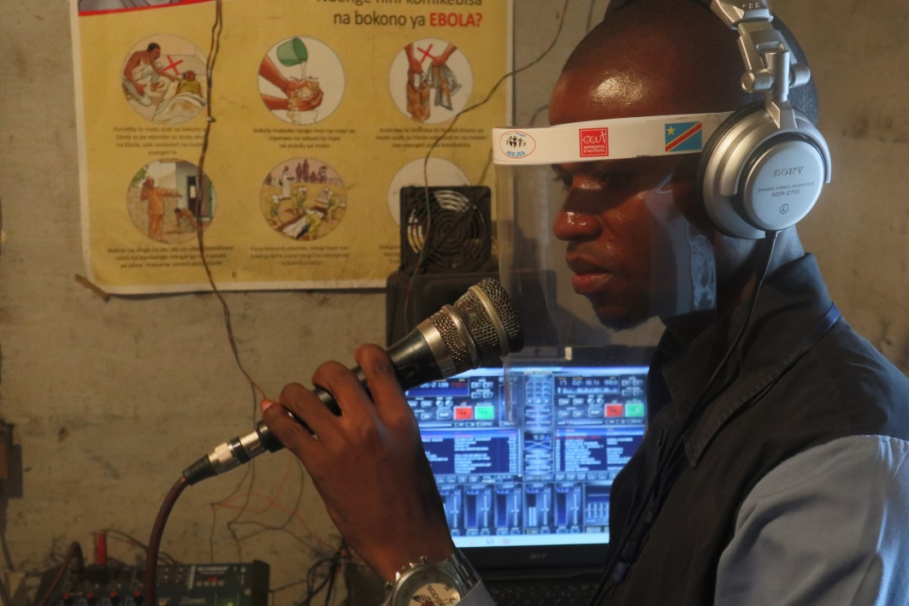
SENSIBILISATION : suite
Environ 347.000 personnes ont été touchées par la campagne de lutte contre la covid-19 à travers les radios communautaires

Slide 6
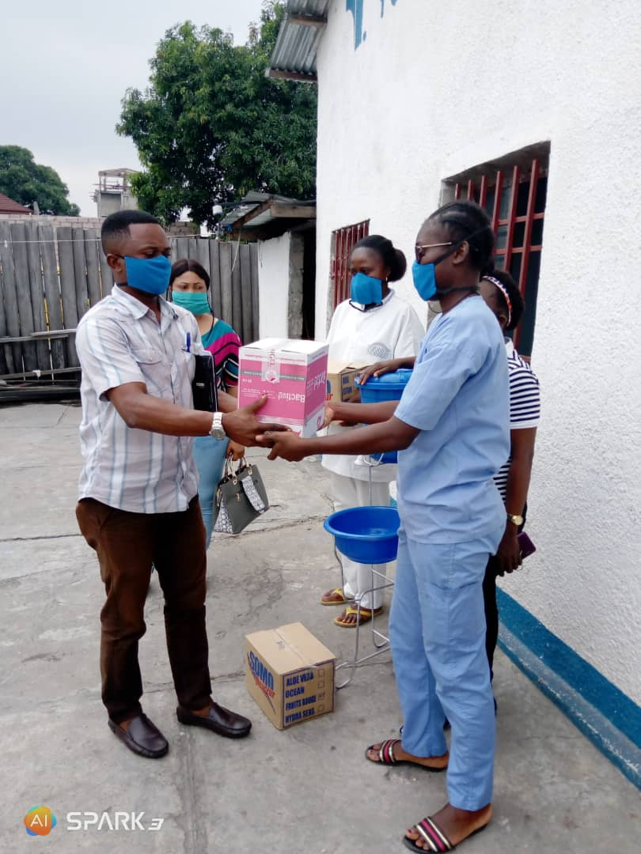
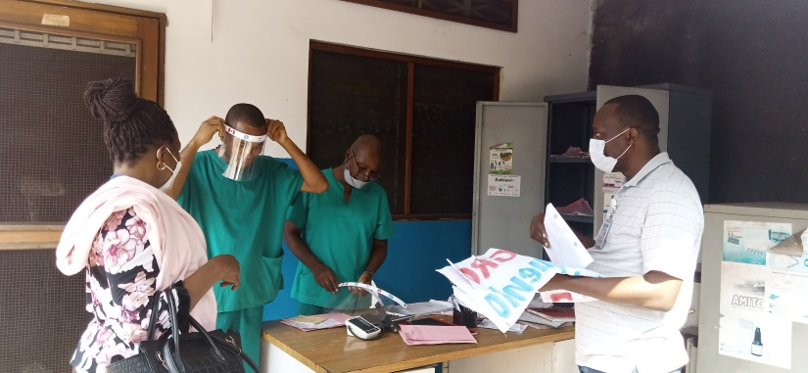
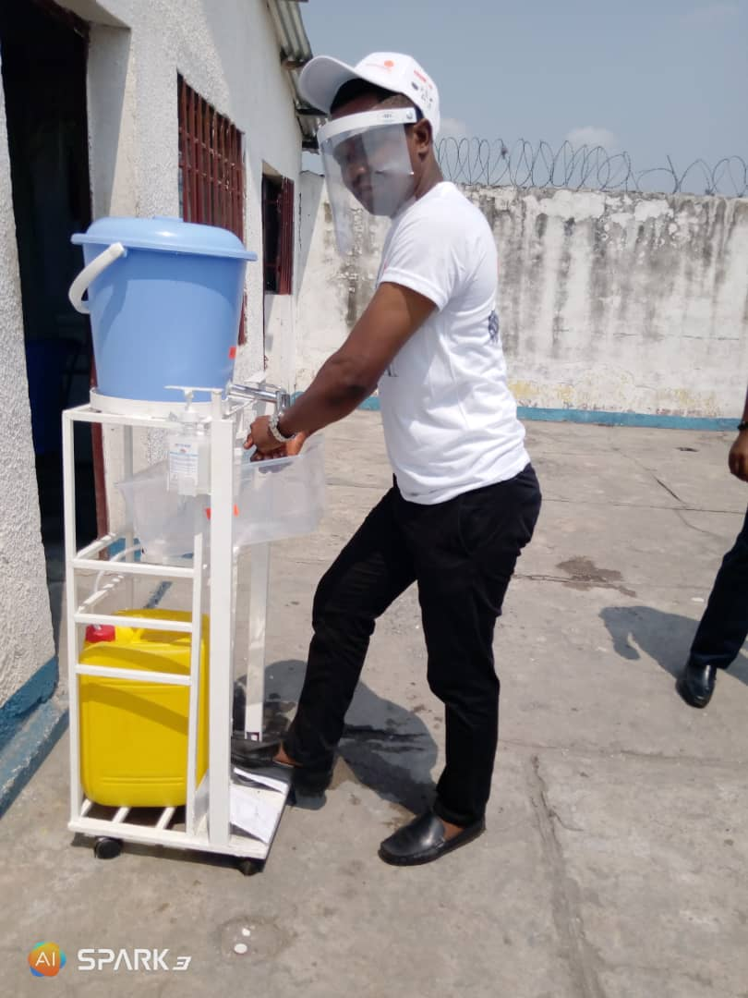
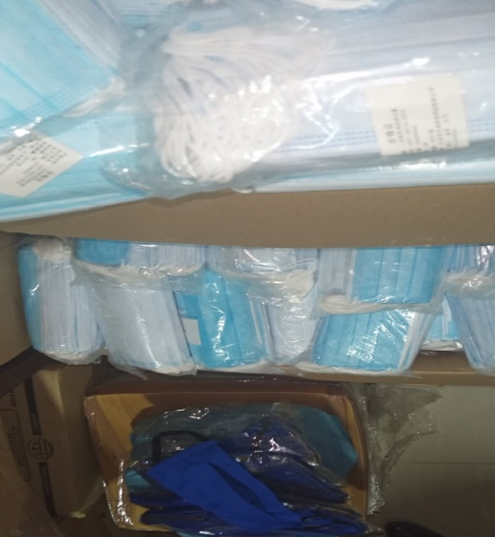
SANTE
Un lot des kits a été déjà distribué :
5 point de lavage de mains à pédale adapté à la circonstance ,
31 cartons des désinfectants,
45 cartons savons dont 15 savons liquide
Plus de 2000 masques et visières de protection ont été remis
20 mégaphones
14 prestataires soignants des centres de santé des structures membres du REEJER ont été formés sur l’épidémie, son mode transmission, les symptômes, le disposition et mesure à prendre.

Slide 7
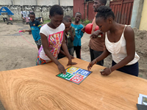
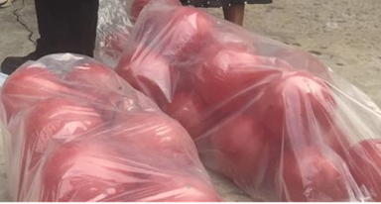
DISPOSITIONS PRISES PAR LE REEJER
187 éducateurs dont 43 femmes ont été bénéficiaires d’une formation en technique d’animation .
36 visites ont été organisées dans les structures pour encourager les éducateurs et les enfants
22 leaders bénéficient de la formation en technique d’animation
Des jeux sont distribués dans les structures

Slide 8
Recommandations
Approvisionner les structures, particulièrement des centres de santé en boites des médicaments essentiels de soins de santé primaire, désinfectants, thermo flash….,
Approvisionner les structures en denrée alimentaire
Subventionner les structures membres du REEJER pour la prise en charge des enfants en situation difficile durant cette période de la Covid- 19.

Slide 9
Conclusion
La Nouvelle stratégie du REEJER repose sur les structures. Les structures sont en lien direct avec les leaders des rues, des radios communautaires, des centres de santé et volontaires communautaires et vice- versa. Ce le processus des interventions permet au REEJER de bien mener ses actions en lien avec l’urgence covid-19.
Par ailleurs, le REEJER remercie tous ses partenaires et personnes de bonne volonté durant cette période de la covid19.
Malgré ces temps de turbulence, le REEJER continue de multiplier des efforts pour réaliser ses actions et tend la main à Tous pour le travail en synergie.
Merci!

